Slide 1
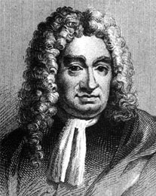
Игра “Счастливый случай» по книге Даниэля Дефо
«Робинзон Крузо»
(5 класс)
МБОУ Харганатская СОШ
учитель: Будаева Э.А.

Slide 2
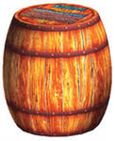
Гейм «Заморочки из бочки»

Slide 3
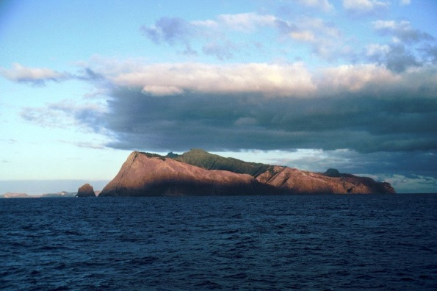
Вспомните полное название романа о Робинзоне Крузо.
( «Жизнь и удивительные приключения Робинзона Крузо, моряка из Йорка. Прожившего двадцать восемь лет в полном одиночестве на необитаемом острове у берегов Америки, близ устья реки Ориноко,куда он был выброшен кораблекрушением, во время которого погиб весь экипаж. исключая его одного, с изложением его неожиданного освобождения пиратами, написанные им самим»)
Модератомодераторр

Slide 4
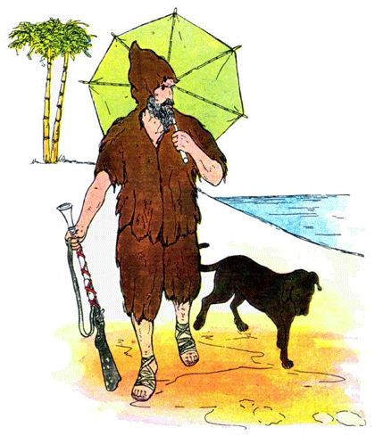
2.Кто был прототипом Робинзона Крузо?
(шотландский моряк и боцман Александр Селькирк, которы прожил на необитаемом острове Мас-а-Тьерра , что в 400 километрах от Чили, больше четырех лет.)

Slide 5
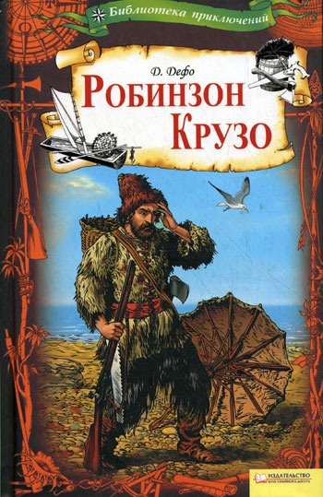
3. Из скольких томов состоит книга о Робинзоне Крузо?
из трех томов :
1-й – 1719 г.,
2-й – 1719 г., - «Дальнейшие приключения Р.Крузо»,
3-й – 1720 г. – «Серьезные размышления Р.Крузо».

Slide 6
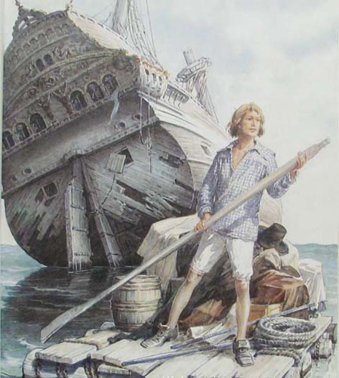
4. Сколько лет было Робинзону Крузо, когда он впервые отправился в морское путешествие?
18 лет

Slide 7
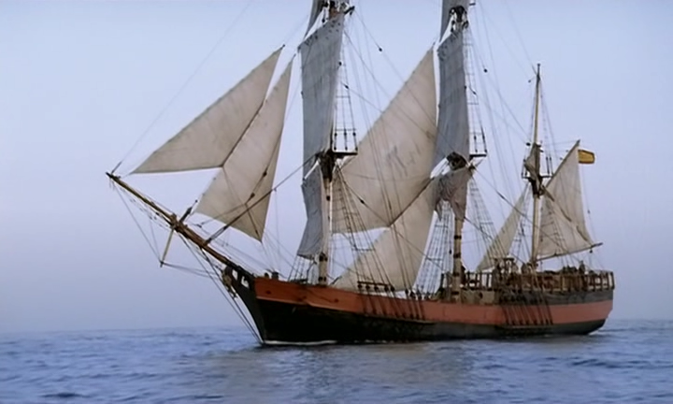
5.Англичане XVII-XVIII веков иногда слышали от моряков о людях, живших какое-то время на необитаемых островах, назовите причину, по которой можно было оказаться жителем острова.
(На английском флоте был жестокий обычай оставлять на островах в чем-либо провинившихся матросов.)

Slide 8
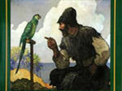
6. Каких животных взял с корабля Р.Крузо?
1. Двух кошек и собаку.
2. Морских свинок.
3. Попугая.
Двух кошек и собаку

Slide 9
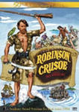
7. Какой фразе в первую очередь научил попугая Р.Крузо?
1. «Бедный, бедный Робинзон. Куда ты попал?»
2. «Робинзон родился в Англии. Хочу домой».
3. «Мы вернемся домой».
1. «Бедный, бедный Робинзон. Куда ты попал?»

Slide 10
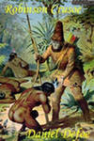
8. Незадолго до конца жизни на острове Р.Крузо спас от смерти дикаря. Как его звали?
1. Суббота.
2. Понедельник.
3. Пятница.
3. Пятница.

Slide 11
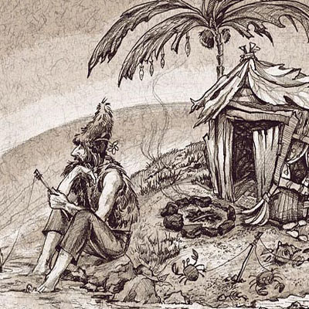
9. Кого Робинзон взял с собой, когда покидал остров?
1. Кошку и собаку.
2. Пятницу и попугая.
3. Пятницу и собаку.
Пятницу и попугая.

Slide 12
10. Сколько лет прожил на острове Р.Крузо?
1. 28 лет.
2. 32 года.
3. 15 лет.
28 года.

Slide 13
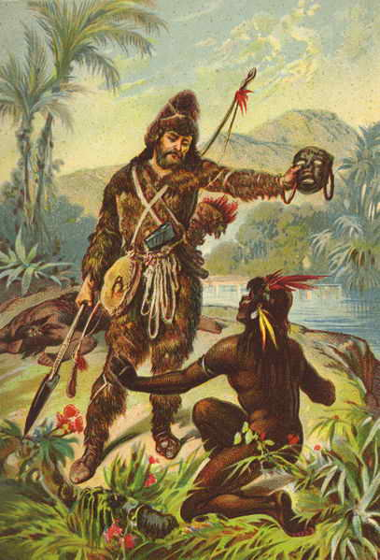
Гейм «Капитаны»
1
2
3
4
5
6
7
8

Slide 14
Сколько рейсов на корабль сделал Робинзон Крузо?
двенадцать

Slide 15
В какой одежде ходил Робинзон Крузо?
В первые три года носил рубашку и брюки,
затем сшил себе одежду из шкур убитых им животных

Slide 16
Почему зонтик и одежду Робинзон сшил себе мехом наружу?
Чтобы дождевая вода могла
стекать по меху, как по наклонной плоскости

Slide 17
Сколько лодок построил Робинзон Крузо?
Две

Slide 18
Где Робинзон провел первую ночь на острове?
На дереве.
Он боялся хищных зверей

Slide 19
На чем переправлял Робинзон вещи на остров?
Робинзон соорудил плот

Slide 20
Из чего Робинзон сделал лопату?
Он нашел дерево, которое называют железным
и сделал что-то похожее на лопату

Slide 21
Что придумал Робинзон, чтобы не терять счет времени?
Он поставил столб и делал ножом зарубки

Slide 22
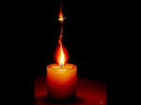
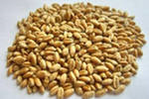

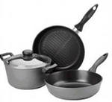
Гейм «Дальше, дальше…»

Slide 23
Из чего Робинзо Крузо сделал свечки?
Воска не было, поэтому свечи Робинзон делал из козьего жира

Slide 24
Из каких зерен вырастил урожай Робинзон?
Из зерен ячменя и риса

Slide 25
Какую книгу Робинзон читал чаще других?
библию

Slide 26
Посудой из какого материала пользовался Робинзон?
глиняной

Slide 27

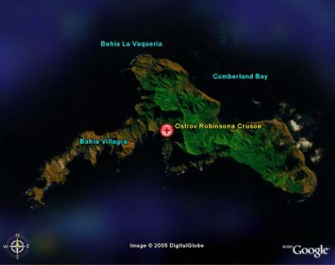
Гейм «Гонка за лидером»

Slide 28
Как звали попугая Робинзона?
Какую дату написал Робинзон на доске, которую прибил к столбу с зарубками?
Какую вещь «не первой необходимости « сделал себе Робинзон?
Какие инструменты смог переправить на остров с разбитого корабля Робинзон?
В каком городе родился Крузо?
Какой предмет наводил ужас на Пятницу?

Slide 29
Ответы
Попка
30 сентября 1659 год
Зонтик
Два и три мешка с гвоздями, отвертка, десятка два топоров, точило, трос
Йорк
ружье

Slide 30
  Спасибо за игру!

Slide 31
Литература:
О.Г. Черных «Игровые уроки по литературе»
Москва, Вако, 2008 год
http://images.yandex.ru/yandsearch?text=%D0%BF%D0%BE%D1%81%D1%83%D0%B4%D0%B0&rpt=image

